Slide 1
ALGORITMOS DE REINFORCEMENT LEARNING
CASE: OPENAI GYM LUNAR LANDER-V2

Slide 2
Objetivo do Ambiente
Pousar a nave dentro da área delimitada

Slide 3
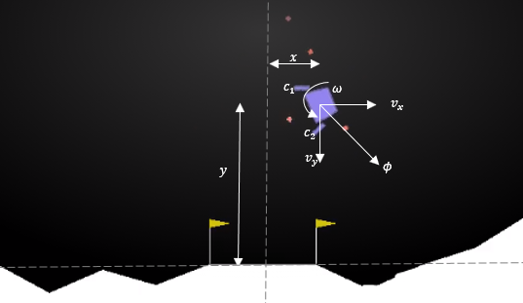
Estados
8 estados em um vetor contínuo.
eixo (X) - eixo (Y) – velocidade em X (vx) – velocidade em Y (vy) - orientação (ϕ) - velocidade angular (ω) - contato com o solo (c1) - contato com o solo (c2)

Slide 4
Ações
4 ações com valores discretos.
Turbina esquerda – turbina da direita – turbina da principal – faz nada.

Slide 5
Recompensa
O acionamento do motor principal é de -0.3 a cada frame
Cada contato com o solo da perna é +10
Dependendo de onde parar, recebe -100 ou +100

Slide 6
Episódio
Variável “total_episode = 10.000
Variável “maxStep = 1000”
O episódio termina se o lander cair ou parar
Termina após os 1000 steps

Slide 7
Q-Learning
CASE: OPENAI GYM LUNAR LANDER-V2

Slide 8
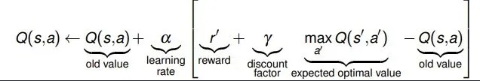
Q-Learning
Utiliza estratégia gulosa na etapa de exploração (epsilon-greedy)
Para converge, é preciso fazer menos exploração e mais exploitation
É Off-policy, pois utiliza uma estratégia gananciosa.
É baseado em valor do par (estado-ação)
Esse valor é armazenado em uma tabela, cuja atualização é feito pela equação:

Slide 9
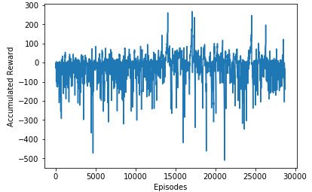
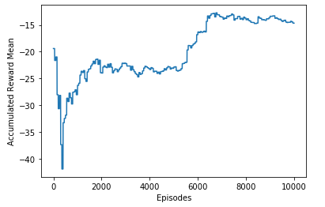
Q-Learning – Resultados (Case 1)
epsilon = 1.0
decay_rate = 0.001
alpha = 1.0
gamma = 0.99

Slide 10
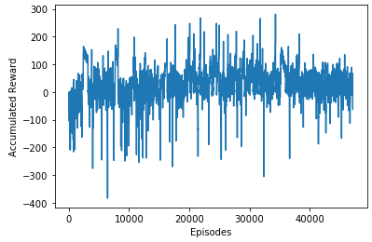
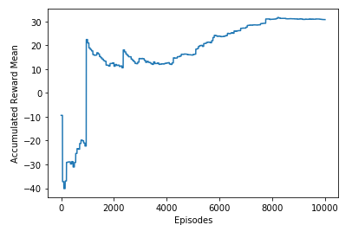
Q-Learning – Resultados (Case 2)
epsilon = 1.0
decay_rate = 0.001
alpha = 0.7
gamma = 0.7

Slide 11
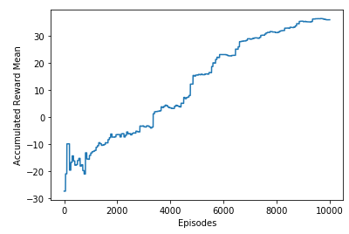
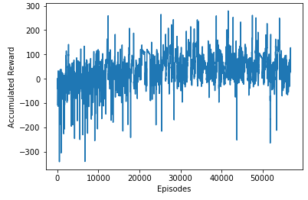
Q-Learning – Resultados - (Case 3)
epsilon = 1.0
decay_rate = 0.001
alpha = 0.4
gamma = 0.6

Slide 12
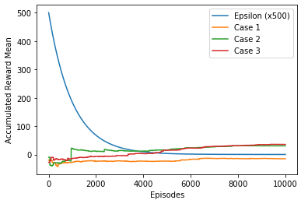
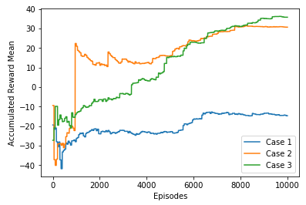
Q-Learning – Resultados (Mean 3 cases)

Slide 13
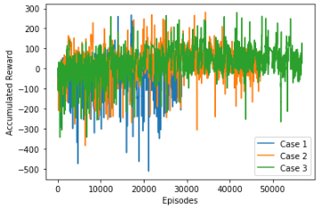
Q-Learning – Resultados (Rewards 3 cases)

Slide 14
SARSA (STATE-ACTION-STATE-ACTION)
CASE: OPENAI GYM LUNAR LANDER-V2

Slide 15
SARSA
Utiliza a política epsilon-greedy
Para convergir, é preciso fazer menos exploração e mais exploitation
É On-policy, pois utiliza uma politica para escolher uma ação (comportamento) e a mesma política para atualização.
É baseado em valor do par (estado-ação)
Esse valor é armazenado em uma tabela, cuja atualização é feito pela equação:

Slide 16
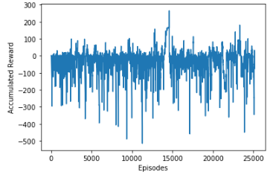
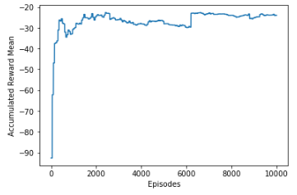
Q-Learning – Resultados (Case 1)
epsilon = 1.0
decay_rate = 0.001
alpha = 1.0
gamma = 0.99

Slide 17
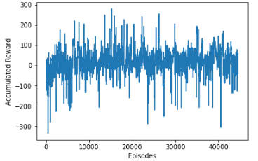
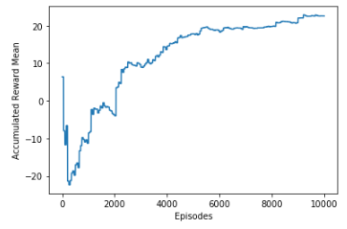
Q-Learning – Resultados (Case 2)
epsilon = 1.0
decay_rate = 0.001
alpha = 0.7
gamma = 0.7

Slide 18
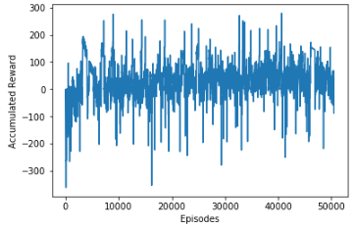
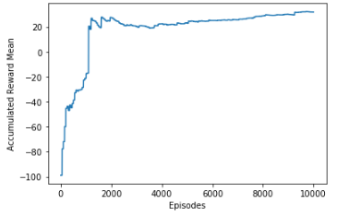
Q-Learning – Resultados - (Case 3)
epsilon = 1.0
decay_rate = 0.001
alpha = 0.4
gamma = 0.6

Slide 19
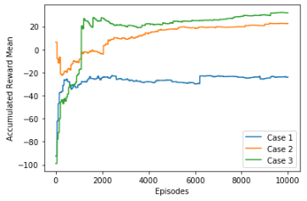
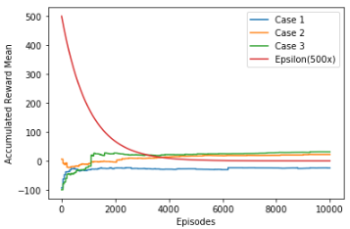
Q-Learning – Resultados (Mean 3 cases)

Slide 20
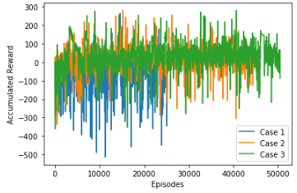
Q-Learning – Resultados (Rewards 3 cases)

